Slide 1

Файлы
и базы данных
© 2024 TRUE ENGINEERING. КОНФИДЕНЦИАЛЬНО.

Slide 2
Сохранение информации
Часто в приложении необходимо сохранить какую-либо информацию на долгое время. В современной Android разработке для этого существуют различные способы:
Файлы, специфичные для приложения
Media (Фото, видео, аудио)
Документы и остальные файлы
Preferences (ключ - значение)
Базы данных
Notes:
В идеале тестовая документация должна быть написана на всю функциональность проекта. Но не всегда это возможно и целесообразно.
Но всегда по силам описать сценарии тестирования какой-либо доработки (перед началом разработки).
В любом случае при наличии тестовой документации мы можем делегировать тестирование любому члену команды и не бояться, что функциональность будет проверена в недостаточной мере.
Помним же, да, что у нас много работы и мало рук.

Slide 3
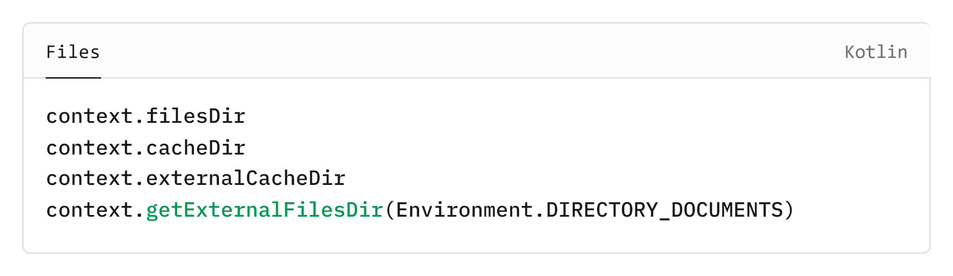
Файлы, специфичные для приложения
Т.е. файлы, которые могут использоваться только вашим приложением. Для манипулирования такими файлами не нужны специальные разрешения:
Notes:
В идеале тестовая документация должна быть написана на всю функциональность проекта. Но не всегда это возможно и целесообразно.
Но всегда по силам описать сценарии тестирования какой-либо доработки (перед началом разработки).
В любом случае при наличии тестовой документации мы можем делегировать тестирование любому члену команды и не бояться, что функциональность будет проверена в недостаточной мере.
Помним же, да, что у нас много работы и мало рук.

Slide 4
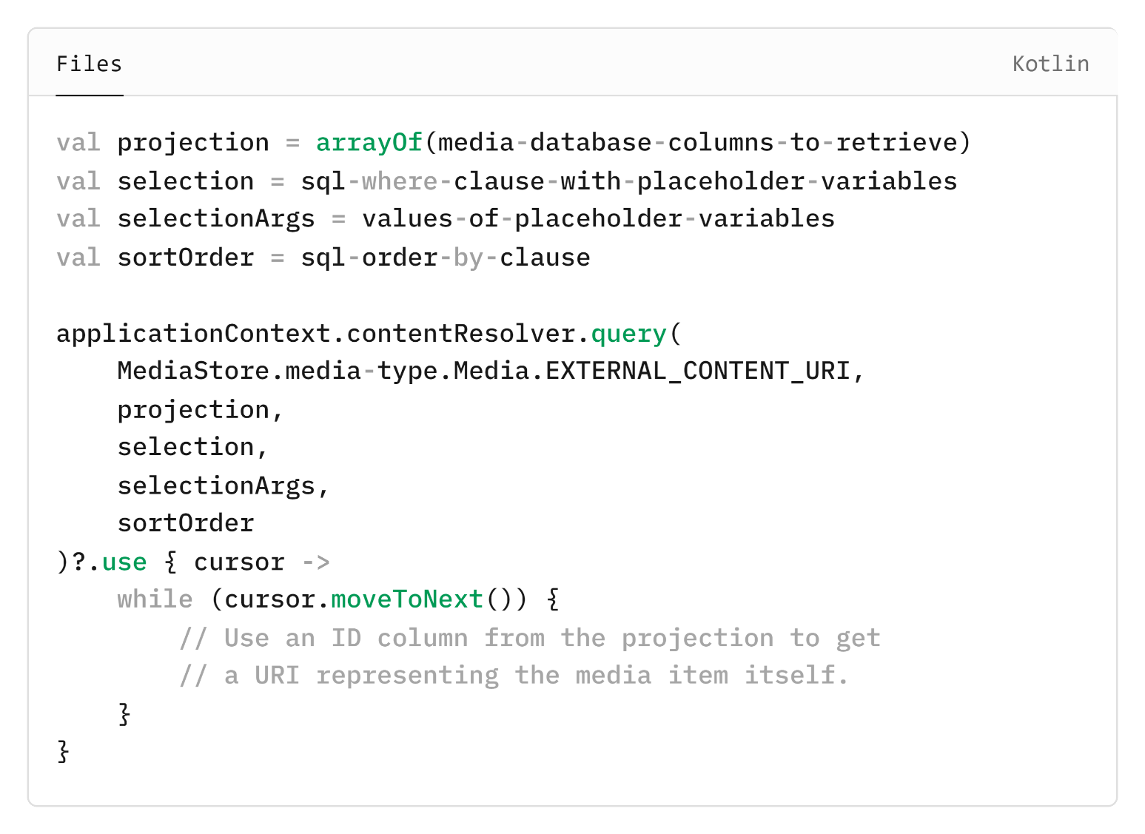
Media
Видео, аудио и картинки, которыми может делиться ваше приложение.
В зависимости от версии Android, необходимы разрешения READ_EXTERNAL_STORAGE, WRITE_EXTERNAL_STORAGE, READ_MEDIA_IMAGES и др.
Для работы с такими файлами можно использовать:
Photo picker API
Media Store API (ContentResolver + SQL запросы)
Notes:
В идеале тестовая документация должна быть написана на всю функциональность проекта. Но не всегда это возможно и целесообразно.
Но всегда по силам описать сценарии тестирования какой-либо доработки (перед началом разработки).
В любом случае при наличии тестовой документации мы можем делегировать тестирование любому члену команды и не бояться, что функциональность будет проверена в недостаточной мере.
Помним же, да, что у нас много работы и мало рук.

Slide 5
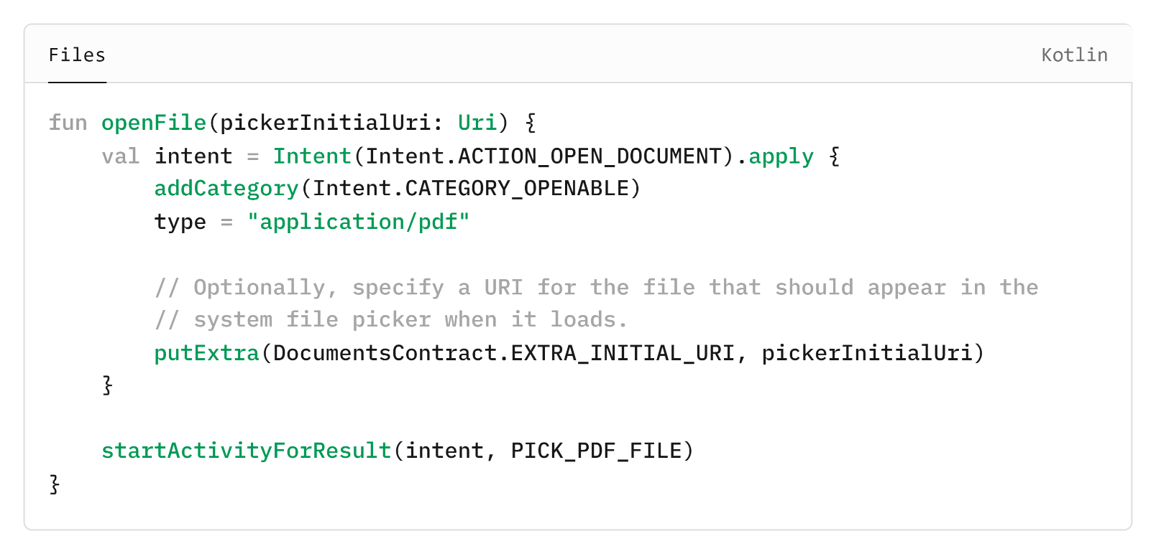
Документы
Другие типы документов, включая загруженные файлы. Для работы с ними не нужны специальные разрешения.
Необходимо использовать
Storage Access Framework.
Notes:
В идеале тестовая документация должна быть написана на всю функциональность проекта. Но не всегда это возможно и целесообразно.
Но всегда по силам описать сценарии тестирования какой-либо доработки (перед началом разработки).
В любом случае при наличии тестовой документации мы можем делегировать тестирование любому члену команды и не бояться, что функциональность будет проверена в недостаточной мере.
Помним же, да, что у нас много работы и мало рук.

Slide 6
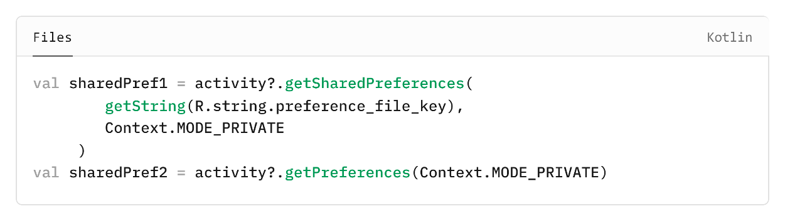
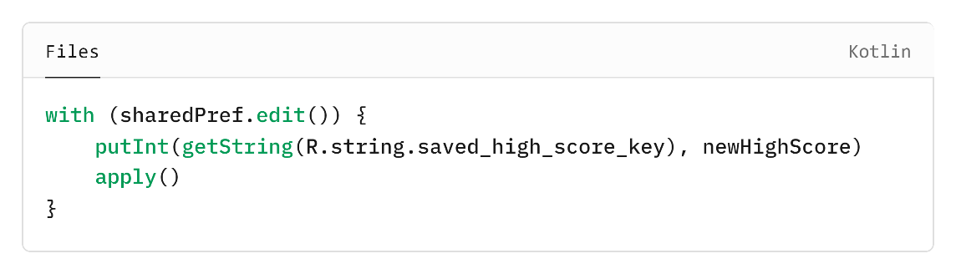
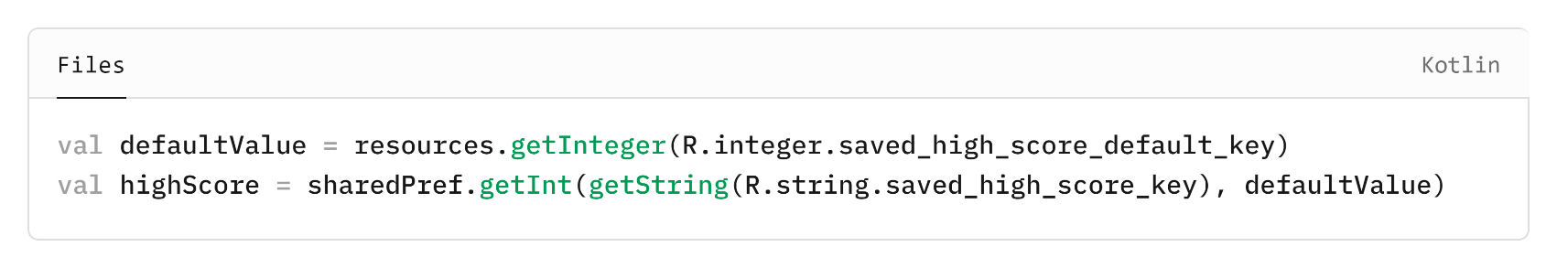
Shared Preferences
Если необходимо хранить небольшое количество информации в формате ключ-значение, можно использовать SharedPreferences API, которые предоставляет удобные методы записи и чтения таких данных.
Файл с данными будет храниться в context.filesDir.
Notes:
В идеале тестовая документация должна быть написана на всю функциональность проекта. Но не всегда это возможно и целесообразно.
Но всегда по силам описать сценарии тестирования какой-либо доработки (перед началом разработки).
В любом случае при наличии тестовой документации мы можем делегировать тестирование любому члену команды и не бояться, что функциональность будет проверена в недостаточной мере.
Помним же, да, что у нас много работы и мало рук.

Slide 7
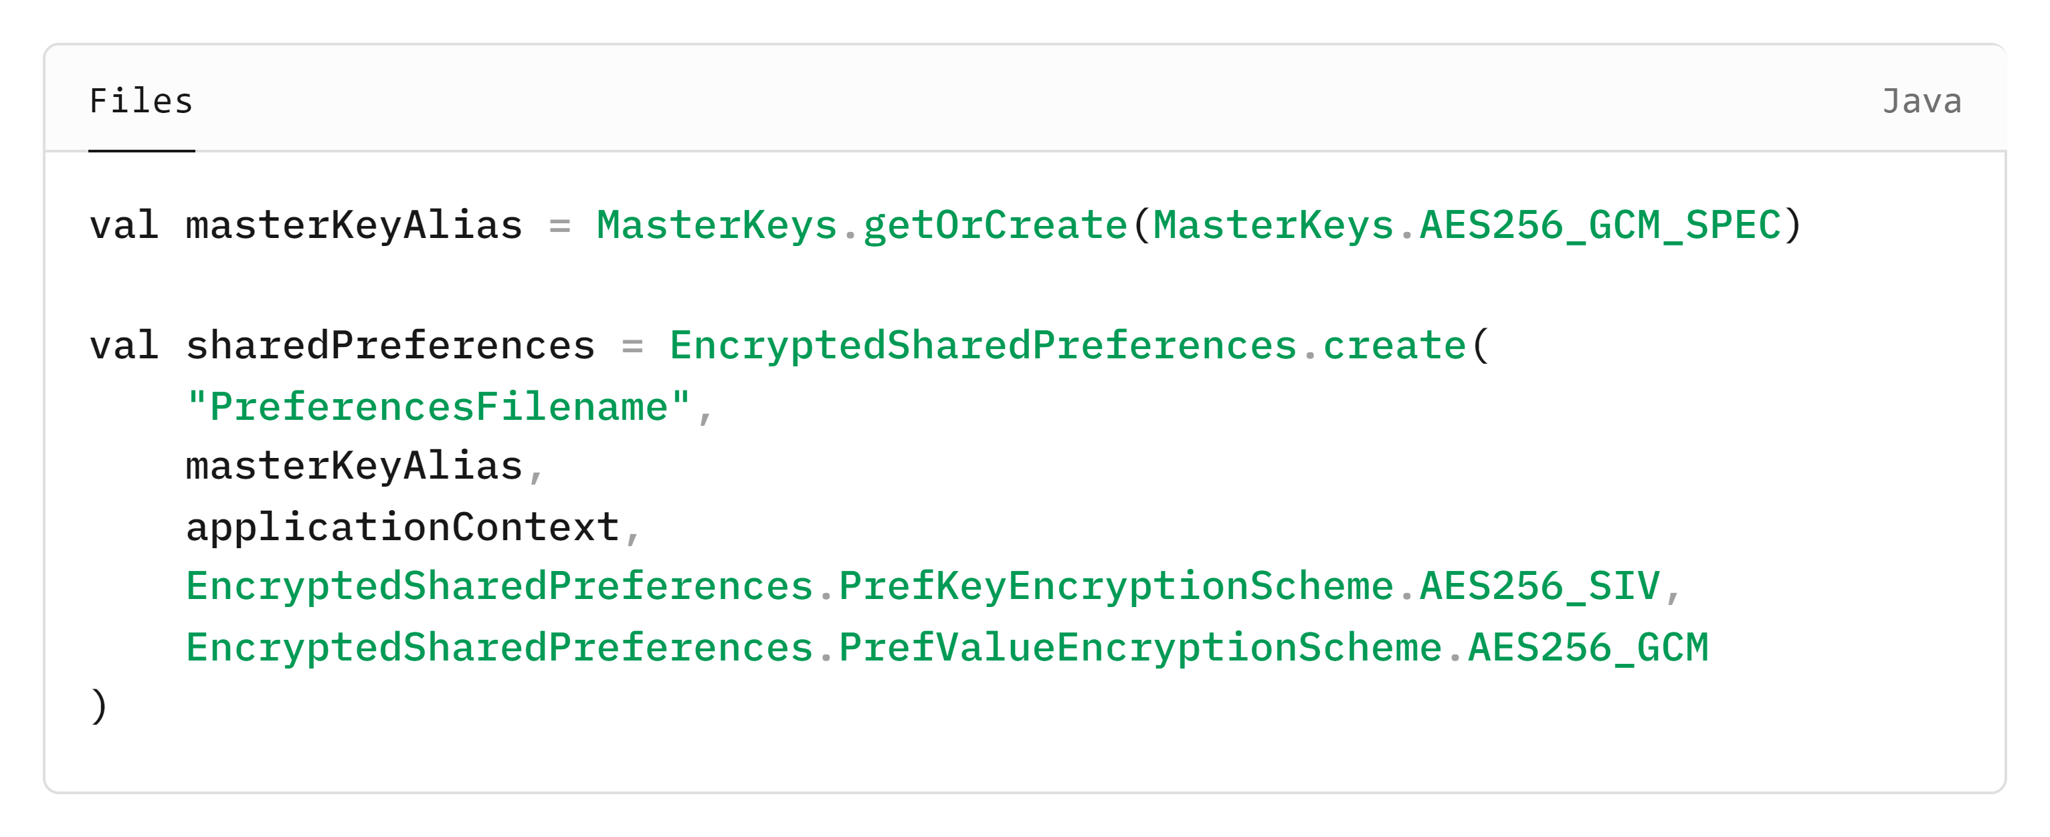
Encrypted Shared Preferences
Однако, хранение файла с данными не может обеспечить полную защу информации. Поэтому, если в ваших Shared Preferences лежат чувствительные данные, их нужно дополнительно шифровать. Ключ шифрования будет храниться в специальном системном хранилище.
Notes:
В идеале тестовая документация должна быть написана на всю функциональность проекта. Но не всегда это возможно и целесообразно.
Но всегда по силам описать сценарии тестирования какой-либо доработки (перед началом разработки).
В любом случае при наличии тестовой документации мы можем делегировать тестирование любому члену команды и не бояться, что функциональность будет проверена в недостаточной мере.
Помним же, да, что у нас много работы и мало рук.

Slide 8
Datastore
Datastore – современный фрэймворк, построенный на flow и coroutines, который заменяет стандартный SharedPreferences.
Существует 2 типа datastore:
Preferences Datastore – как SharedPreferences сохраняет простые данные по ключу. Не обеспечивает безопасность типов.
Proto Datastore – способен сохранять любые типы данных. Необходимо задавать схему хранения с помощью специального протокола, обеспечивает безопасность типов.
Notes:
В идеале тестовая документация должна быть написана на всю функциональность проекта. Но не всегда это возможно и целесообразно.
Но всегда по силам описать сценарии тестирования какой-либо доработки (перед началом разработки).
В любом случае при наличии тестовой документации мы можем делегировать тестирование любому члену команды и не бояться, что функциональность будет проверена в недостаточной мере.
Помним же, да, что у нас много работы и мало рук.

Slide 9
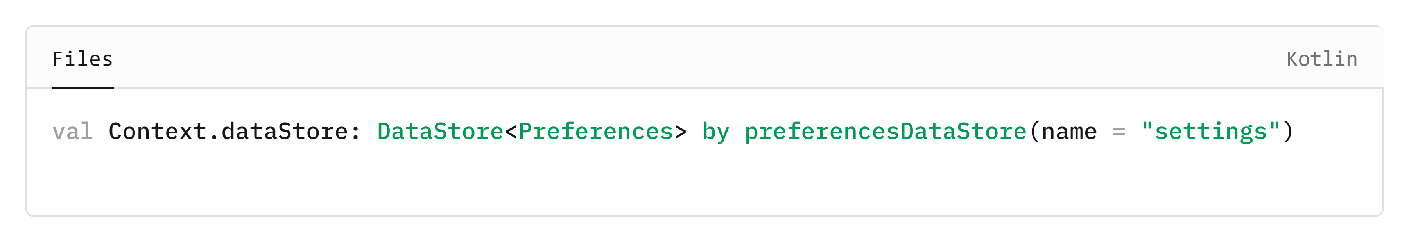
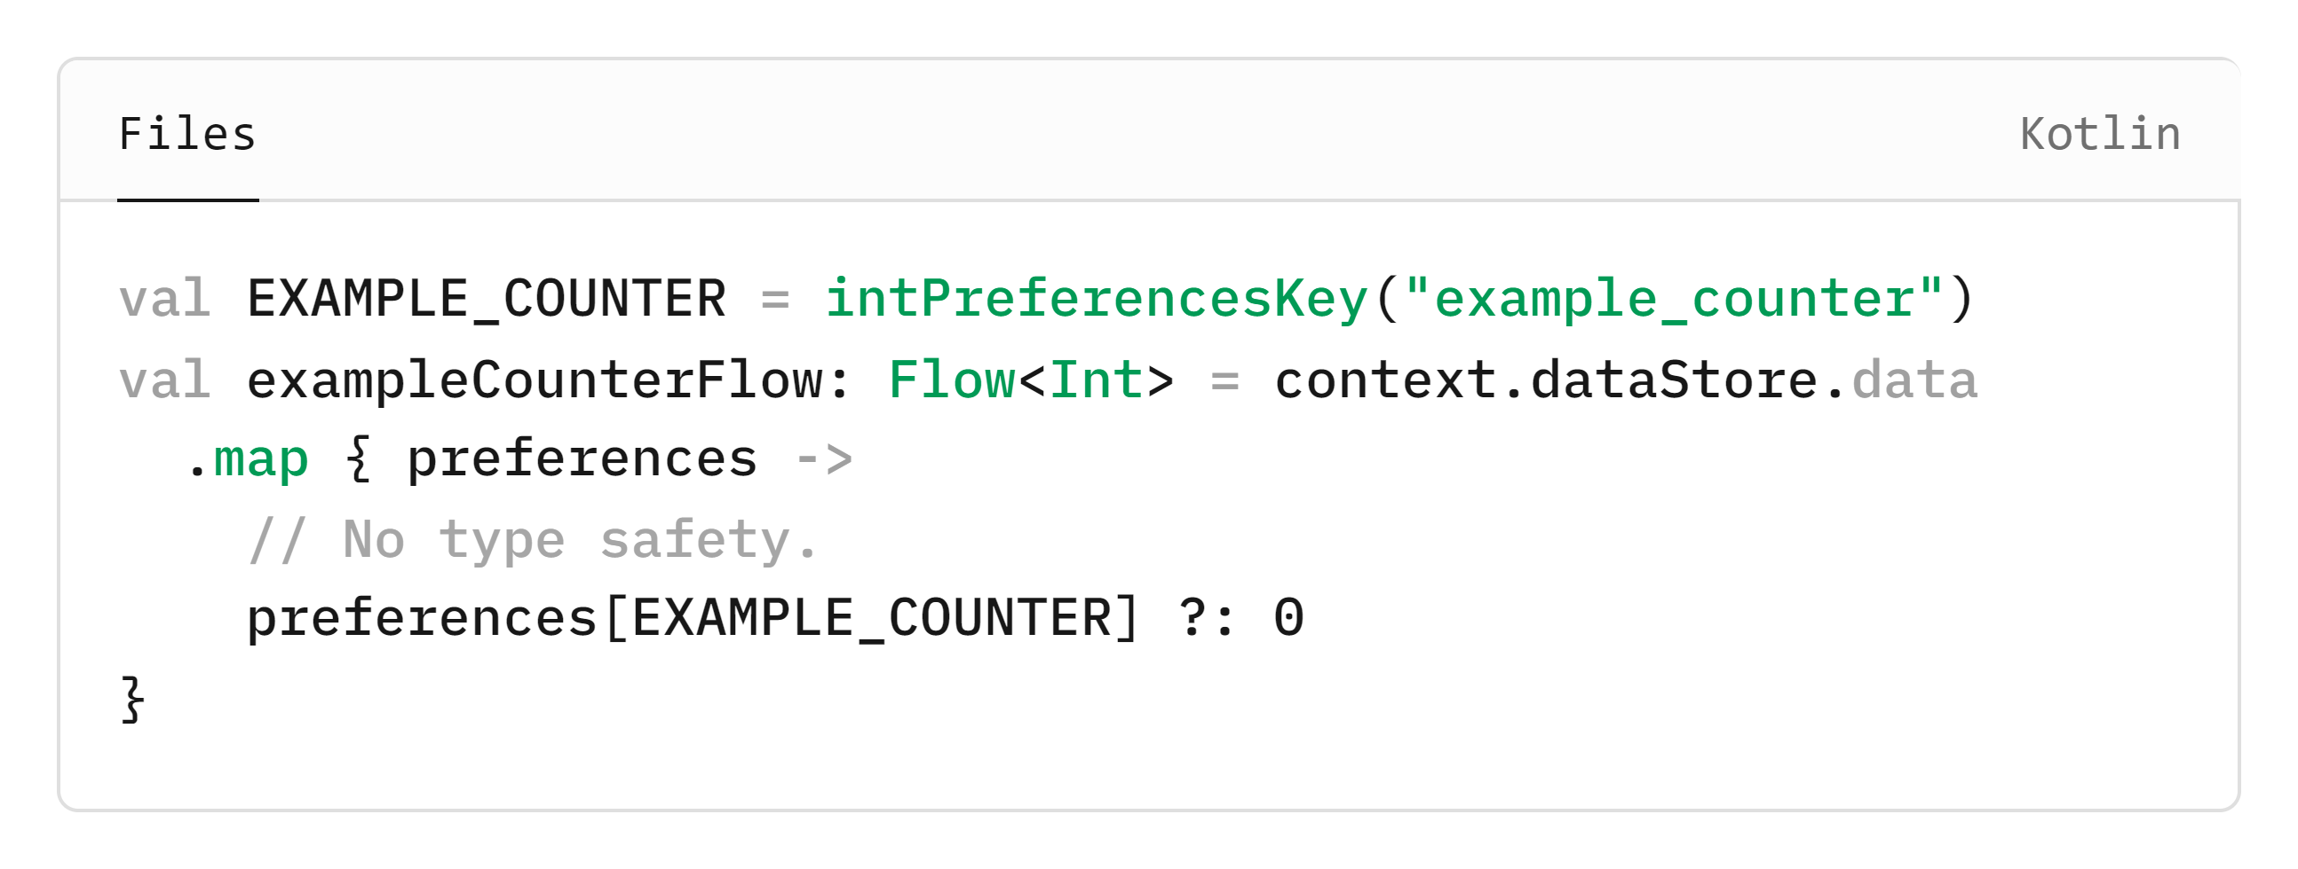
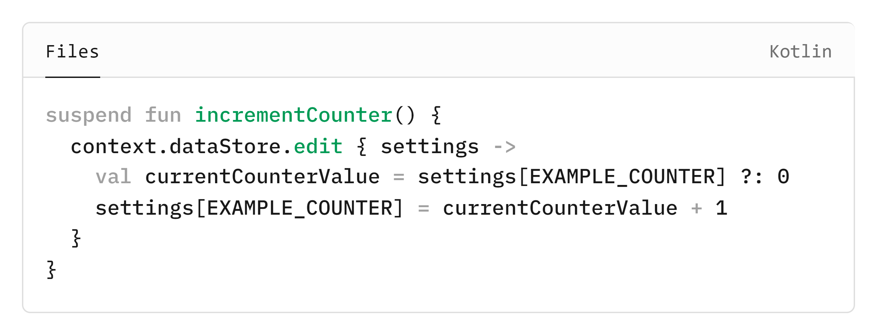
Preferences Datastore
Получаем экземпляр нашего Preferences Datasore.
В качестве ключа используются специальные объекты, создаваемые с помощью функции {type}PreferenceKey(name).
С помощью ключа получаем доступ к нашему полю из Preferences (Чтение и запись).
Notes:
В идеале тестовая документация должна быть написана на всю функциональность проекта. Но не всегда это возможно и целесообразно.
Но всегда по силам описать сценарии тестирования какой-либо доработки (перед началом разработки).
В любом случае при наличии тестовой документации мы можем делегировать тестирование любому члену команды и не бояться, что функциональность будет проверена в недостаточной мере.
Помним же, да, что у нас много работы и мало рук.

Slide 10
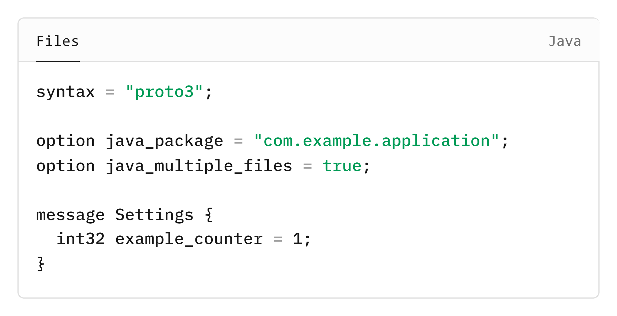
Proto Datastore
Proto Datastore требует предопределенную схему, для хранения сложных типов. Схему необходимо хранить в директории app/src/main/proto/.
Схема пишется на языке Protobuf. Название message должно совпадать с классом, который мы будем хранить.
Notes:
В идеале тестовая документация должна быть написана на всю функциональность проекта. Но не всегда это возможно и целесообразно.
Но всегда по силам описать сценарии тестирования какой-либо доработки (перед началом разработки).
В любом случае при наличии тестовой документации мы можем делегировать тестирование любому члену команды и не бояться, что функциональность будет проверена в недостаточной мере.
Помним же, да, что у нас много работы и мало рук.

Slide 11
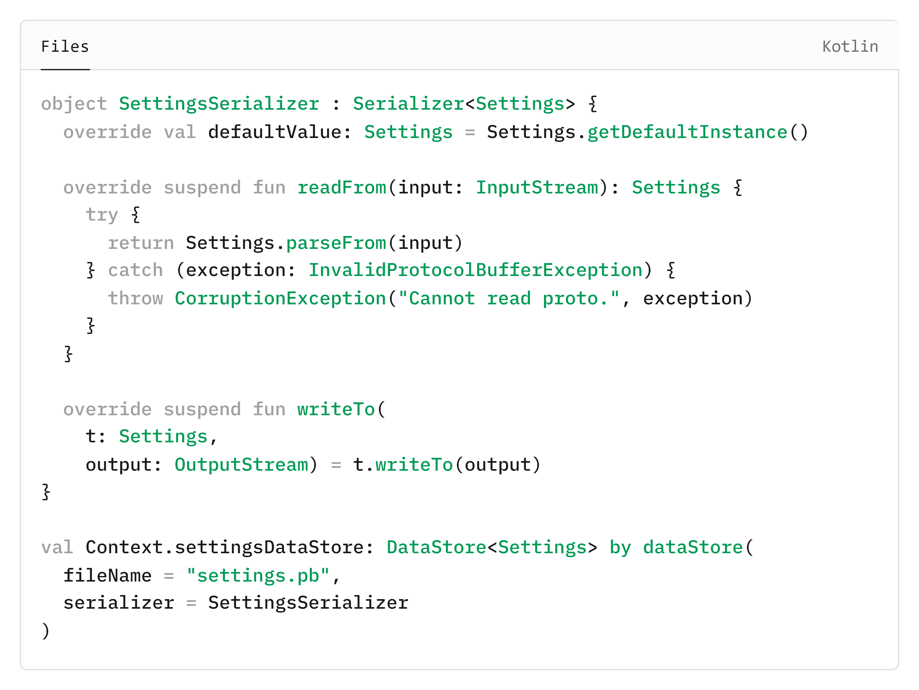
Proto Datastore
Далее необходимо создать специальный класс Serializer<Type>, который описывает, как необходимо записать в специальный OutputStream (поток байтов на запись) и как читать из InputStream (поток байтов на чтение).
При создании нашего Proto Datastore, необходимо передать ему созданный Serializer.
Notes:
В идеале тестовая документация должна быть написана на всю функциональность проекта. Но не всегда это возможно и целесообразно.
Но всегда по силам описать сценарии тестирования какой-либо доработки (перед началом разработки).
В любом случае при наличии тестовой документации мы можем делегировать тестирование любому члену команды и не бояться, что функциональность будет проверена в недостаточной мере.
Помним же, да, что у нас много работы и мало рук.

Slide 12
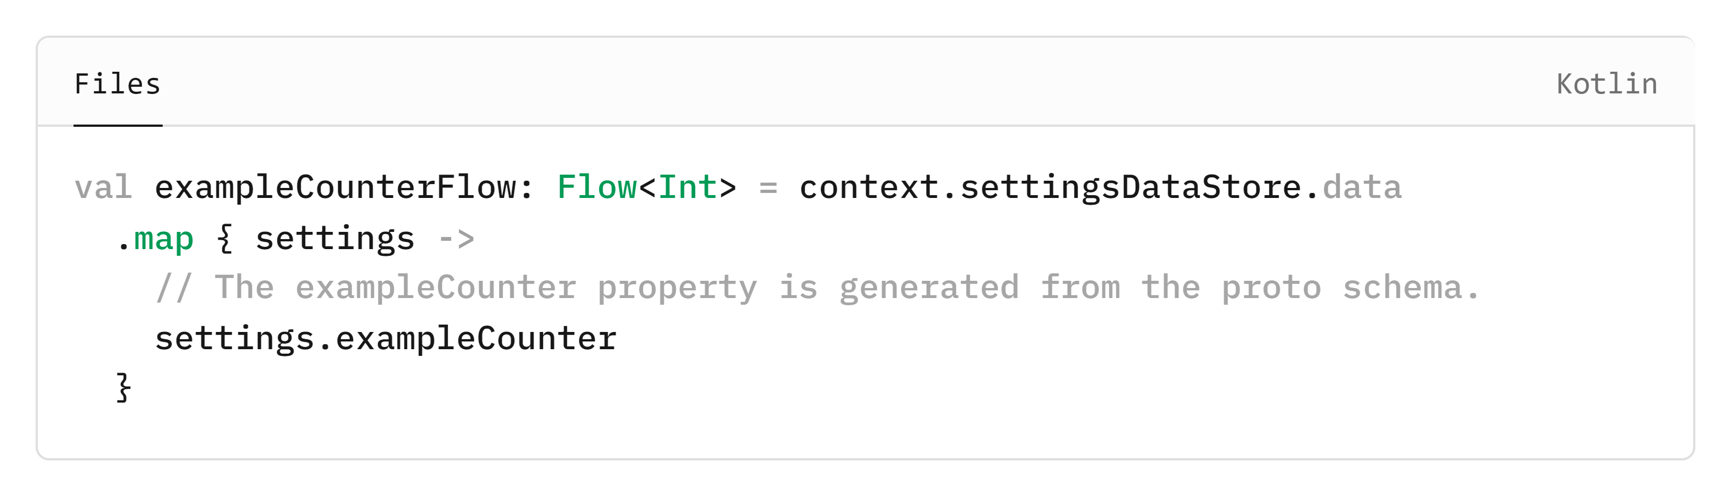
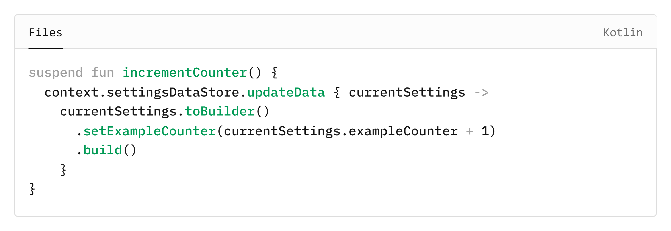
Proto
Datastore
Для чтения данных используем проперти data для получения flow с нашими данными. Нам не нужно создавать ключи для доступа к данным, т.к. генерируются типобезопасные проперти из схемы.
Для изменения данных вызываем метод updateData и используем паттерн строитель для получения новых данных.
Notes:
В идеале тестовая документация должна быть написана на всю функциональность проекта. Но не всегда это возможно и целесообразно.
Но всегда по силам описать сценарии тестирования какой-либо доработки (перед началом разработки).
В любом случае при наличии тестовой документации мы можем делегировать тестирование любому члену команды и не бояться, что функциональность будет проверена в недостаточной мере.
Помним же, да, что у нас много работы и мало рук.

Slide 13
Базы данных
Однако для хранения большого количества данных, которые дополнительно могут быть связаны между собой, обычно принятно использовать базы данных. На данный момент существуют различные реализации баз данных, например Realm или Room. В данной лекции поговорим именно про Room, как общепринятое решение.
Room является оберткой над SQLite. SQLite – быстрая, небольшая реализация SQL базы данных, разработанная специально для мобильных телефонов. SQLite поставляется разработчикам вместе с Android SDK.
Room Database
Data Access Objects
Entities
Get DAO
Get Entities from db
Persist changes back to db
get/set field values
Rest of The App
Notes:
В идеале тестовая документация должна быть написана на всю функциональность проекта. Но не всегда это возможно и целесообразно.
Но всегда по силам описать сценарии тестирования какой-либо доработки (перед началом разработки).
В любом случае при наличии тестовой документации мы можем делегировать тестирование любому члену команды и не бояться, что функциональность будет проверена в недостаточной мере.
Помним же, да, что у нас много работы и мало рук.

Slide 14
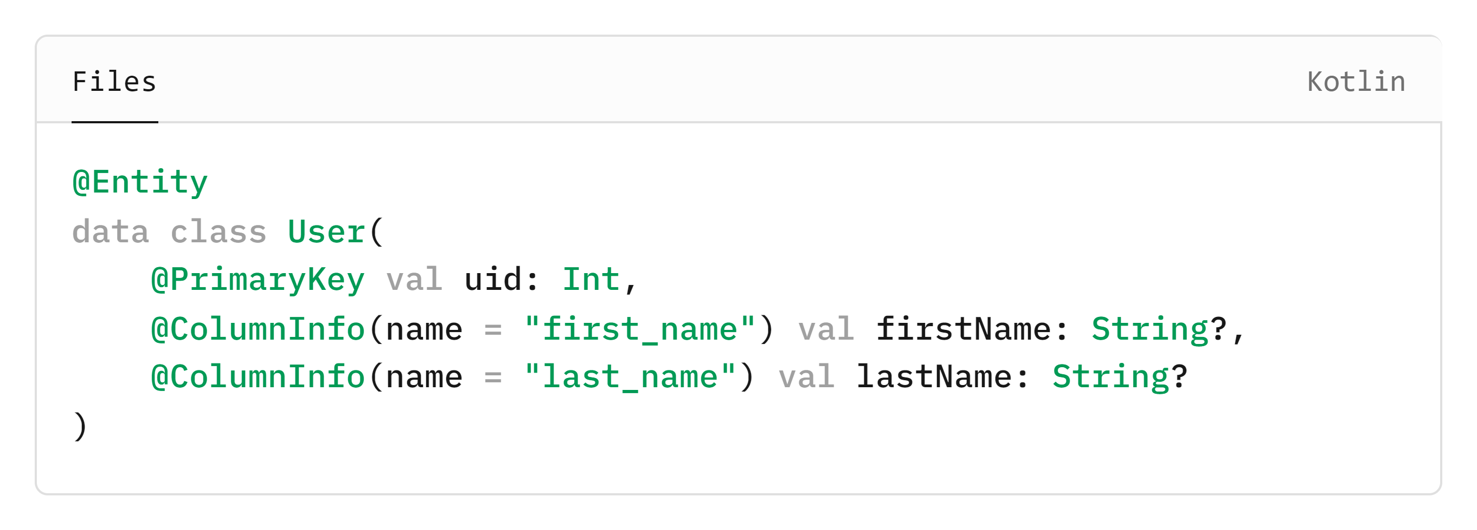
Room
Database
Создаем классы-Entity, которые представляют таблицы в нашей бд. Здесь можно настроить первичные ключи, столбцы, значения по умолчанию и т.д.
В одной бд может находиться много таблиц, поэтому и классов Entity может быть много.
Notes:
В идеале тестовая документация должна быть написана на всю функциональность проекта. Но не всегда это возможно и целесообразно.
Но всегда по силам описать сценарии тестирования какой-либо доработки (перед началом разработки).
В любом случае при наличии тестовой документации мы можем делегировать тестирование любому члену команды и не бояться, что функциональность будет проверена в недостаточной мере.
Помним же, да, что у нас много работы и мало рук.

Slide 15
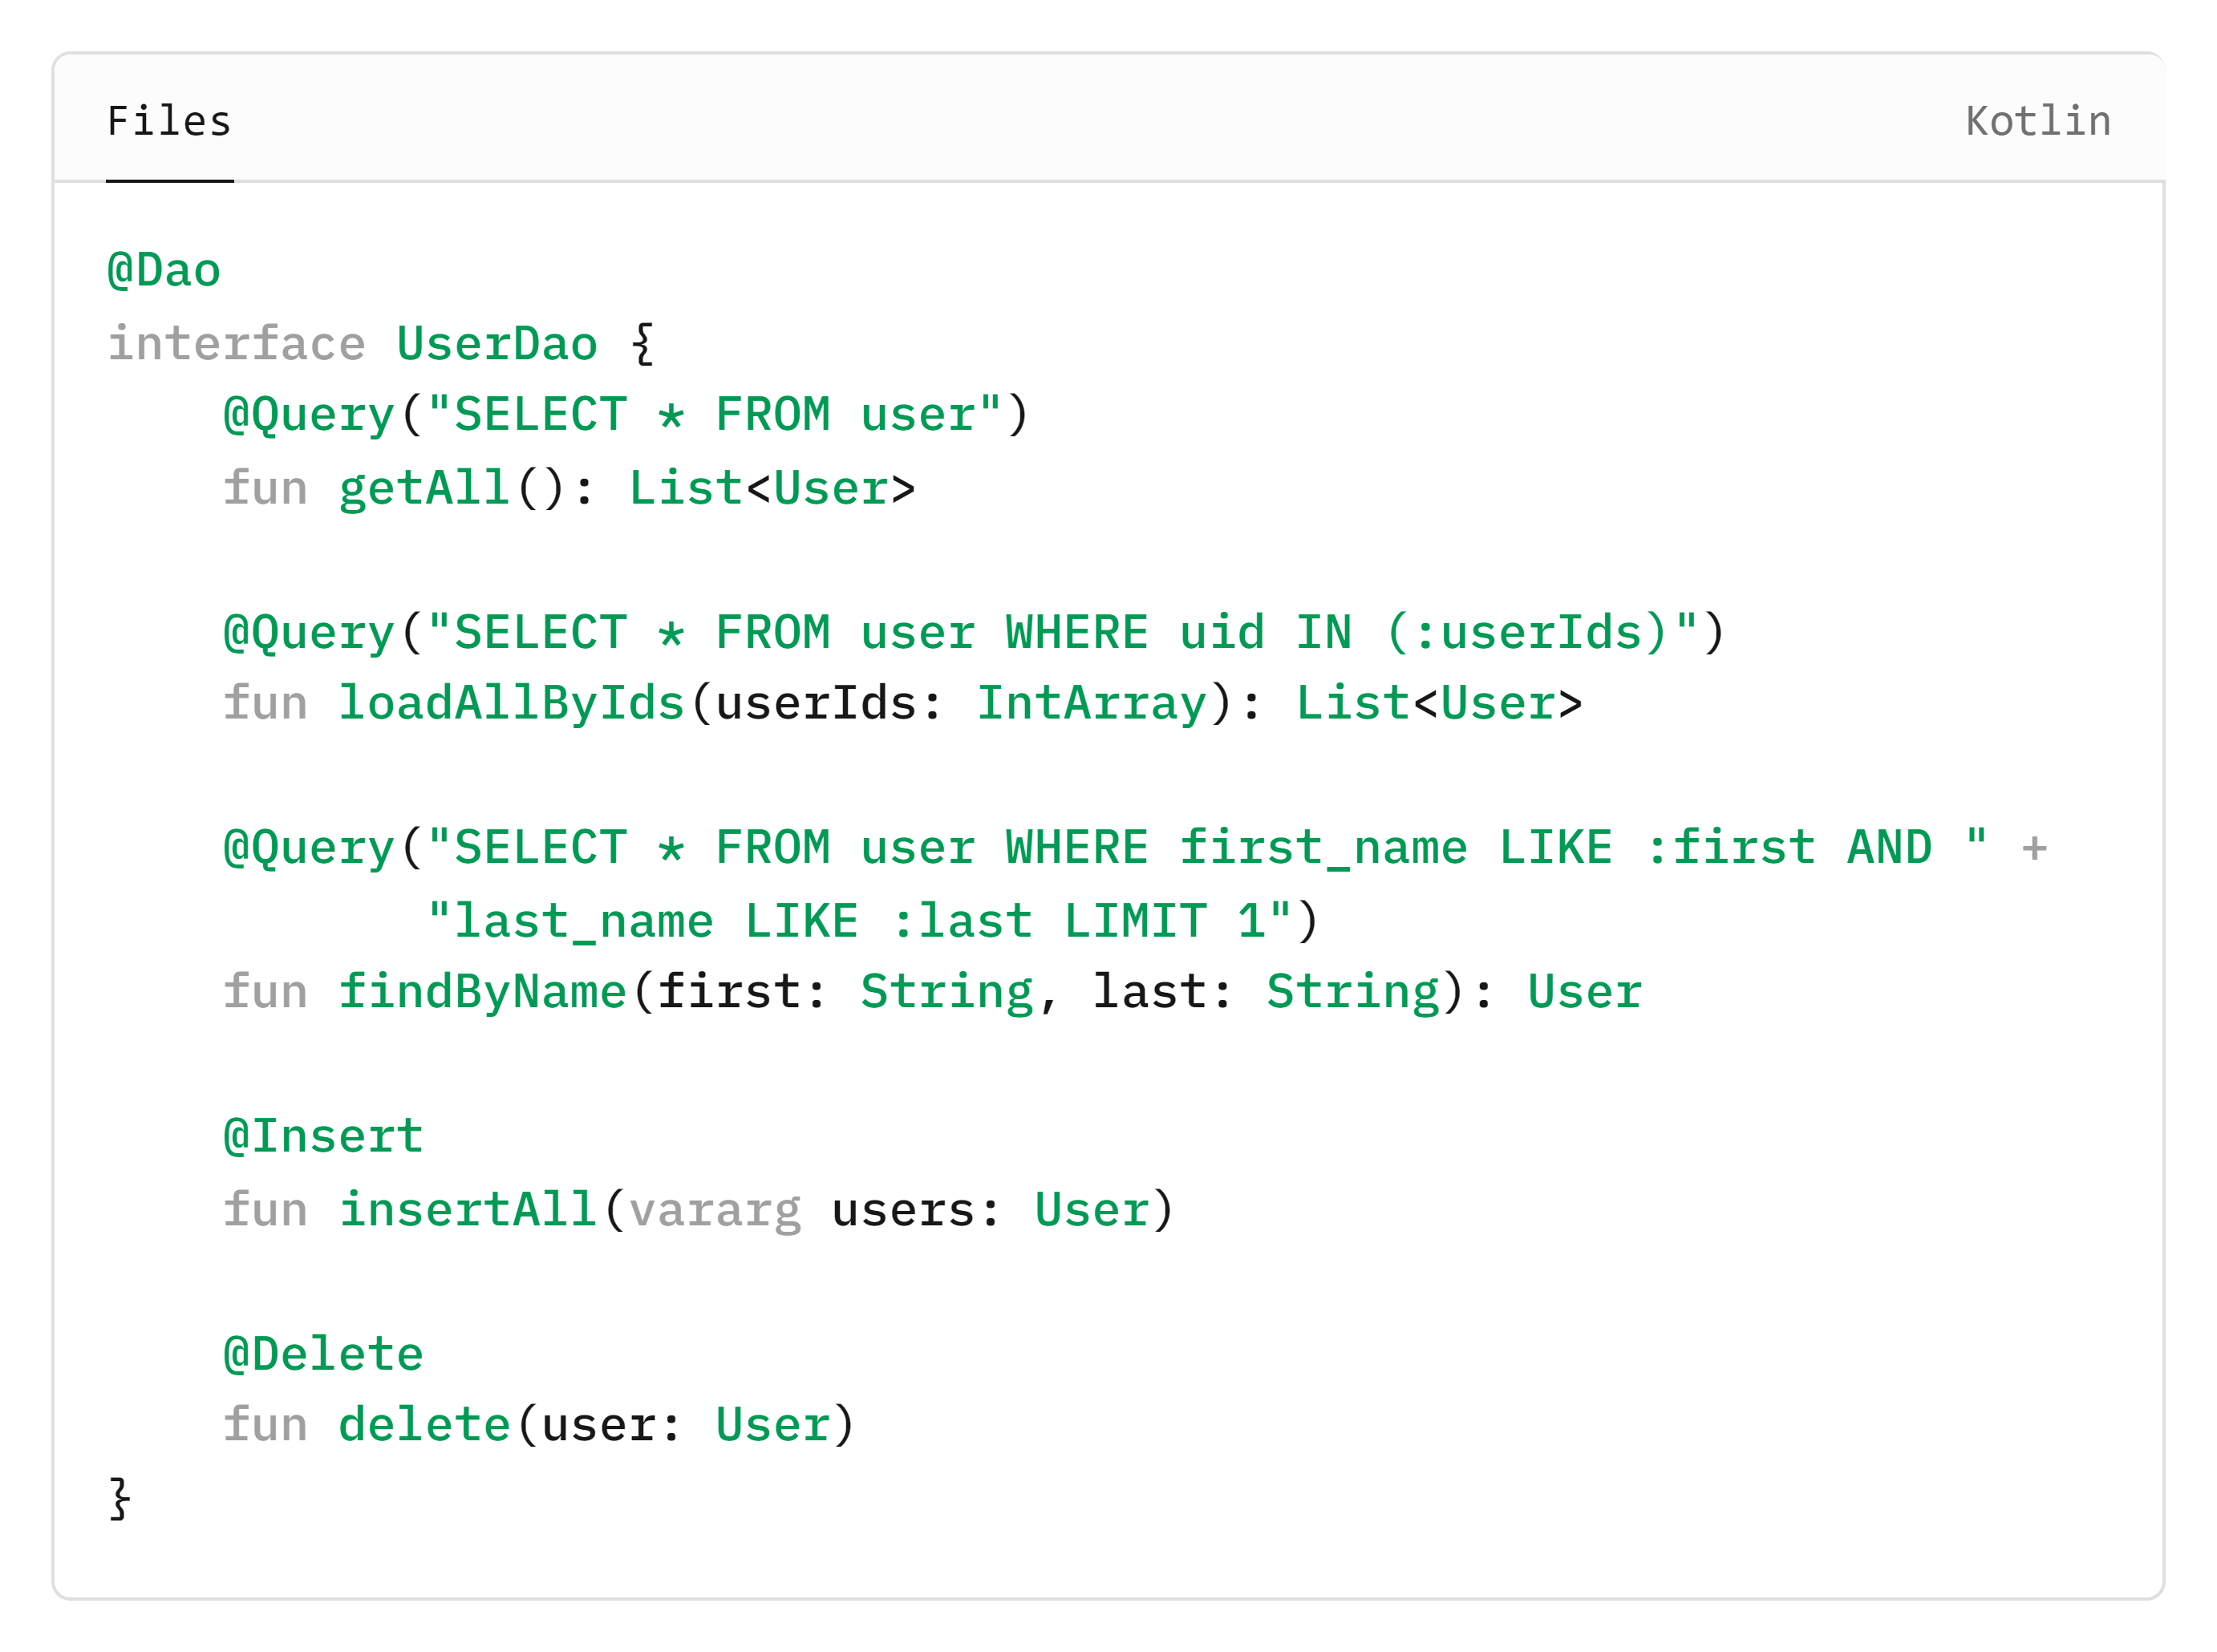
Room
Database
Далее нам необходимо определить DAO – Data Access Object, специальный интерфейс, который определяет, что мы можем делать с нашими данными.
Существуют готовые операции, типа @Delete и @Insert, однако можно писать свои запросы на языке SQL с помощью @Query.
Также по умолчанию функции могут быть suspend, а также можно возвращать Flow данных, если мы хотиим отслеживать изменения.
Notes:
В идеале тестовая документация должна быть написана на всю функциональность проекта. Но не всегда это возможно и целесообразно.
Но всегда по силам описать сценарии тестирования какой-либо доработки (перед началом разработки).
В любом случае при наличии тестовой документации мы можем делегировать тестирование любому члену команды и не бояться, что функциональность будет проверена в недостаточной мере.
Помним же, да, что у нас много работы и мало рук.

Slide 16
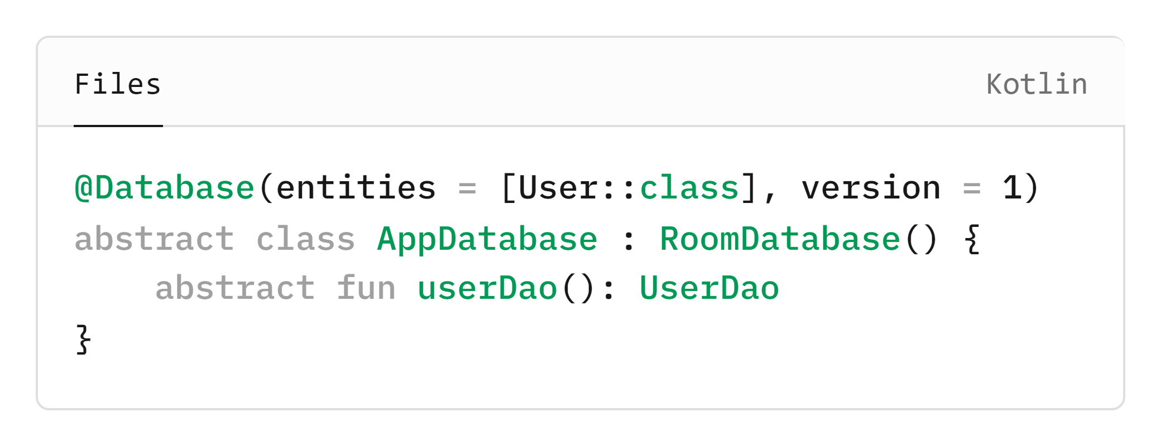
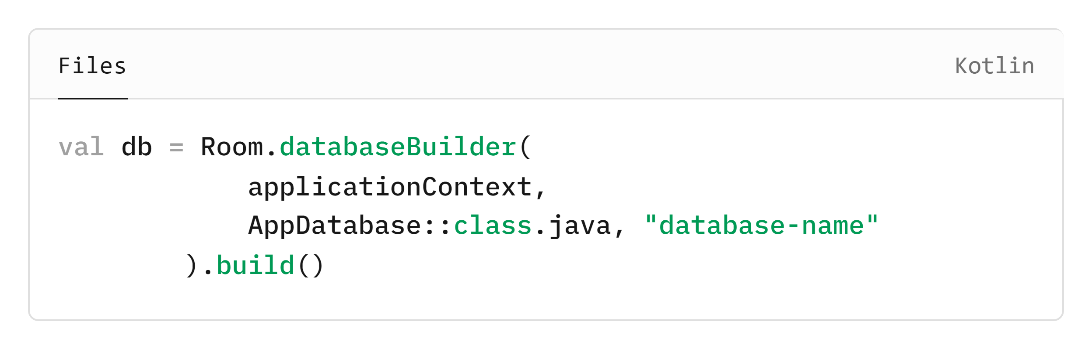
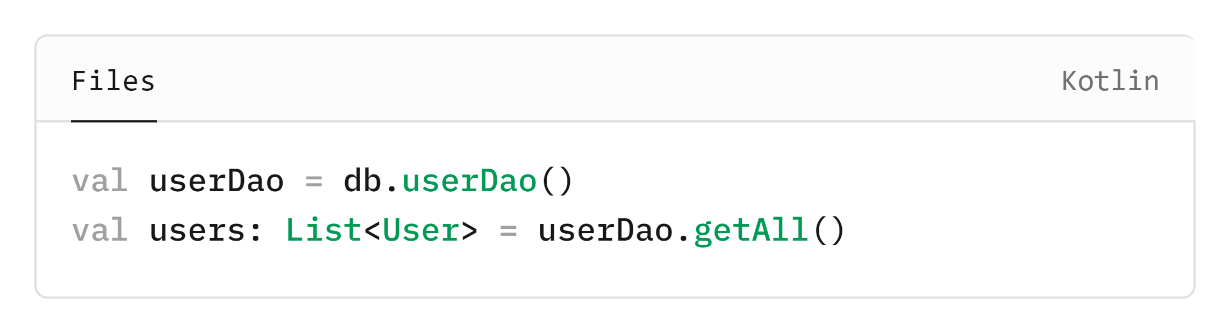
Room
Database
В конце нам необходимо создать класс с базой данных, где мы определим, какие Entity в ней хранятся и каким DAO мы будем пользоваться.
Остается только получить DAO из нашей базы данных и начать выполнять запросы.
Notes:
В идеале тестовая документация должна быть написана на всю функциональность проекта. Но не всегда это возможно и целесообразно.
Но всегда по силам описать сценарии тестирования какой-либо доработки (перед началом разработки).
В любом случае при наличии тестовой документации мы можем делегировать тестирование любому члену команды и не бояться, что функциональность будет проверена в недостаточной мере.
Помним же, да, что у нас много работы и мало рук.

Slide 17
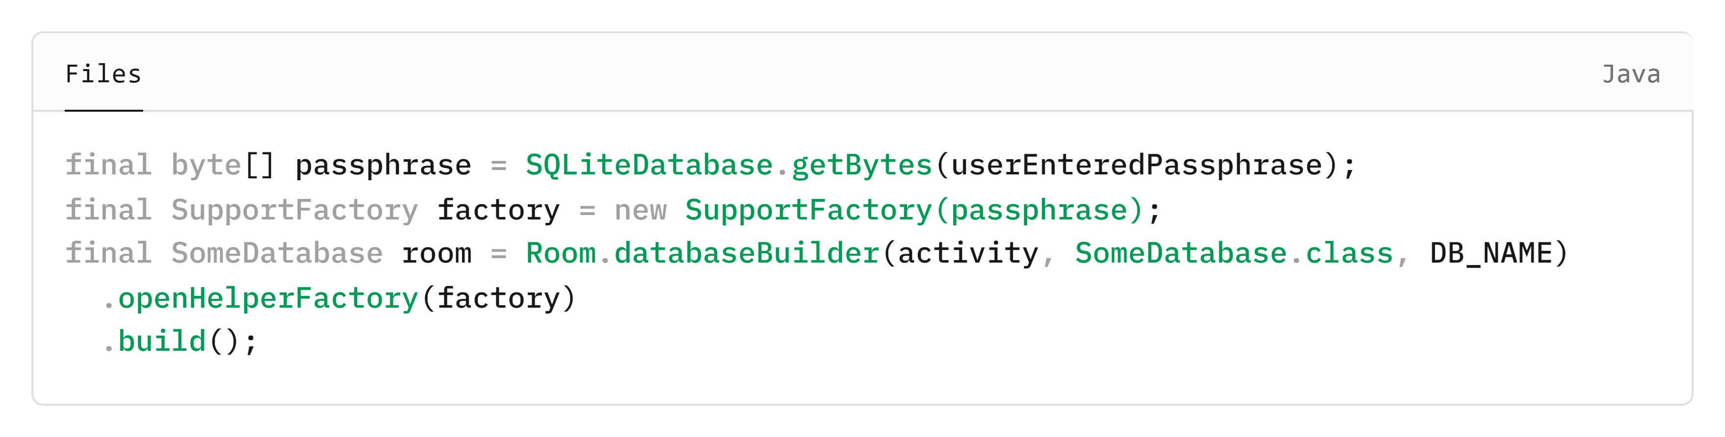
SQL Cipher
Базы данных также не защищены полностью от чужих атак, поэтому есть способы зашифровать и их.
Для Room, например, можно использовать SQLCypher библиотеку https://github.com/sqlcipher/android-database-sqlcipher
Notes:
В идеале тестовая документация должна быть написана на всю функциональность проекта. Но не всегда это возможно и целесообразно.
Но всегда по силам описать сценарии тестирования какой-либо доработки (перед началом разработки).
В любом случае при наличии тестовой документации мы можем делегировать тестирование любому члену команды и не бояться, что функциональность будет проверена в недостаточной мере.
Помним же, да, что у нас много работы и мало рук.

Slide 18
True Engineering
630128, г. Новосибирск,
ул. Кутателадзе, 4г
(383) 363-33-51, 363-33-50
info@trueengineering.ru
trueengineering.ru
Новосибирский Государственный
Университет
© 2024 TRUE ENGINEERING. КОНФИДЕНЦИАЛЬНО.

